Slide 1

LearnDL 学习计划
2023年3月22日

Slide 2
LearnDL 学习计划
活动介绍：https://github.com/sunzhongkai588/LearnDL
课程介绍：https://github.com/sunzhongkai588/LearnDL/blob/main/Introduction.md

Slide 3
第五课议程
19:00～19:10 作业情况、活动筹备
19:10～19:50 讲师介绍、课程讲解
19:50～20:00 探索更多开源活动
20:00～20:10 下节课预告

Slide 4
作业情况

Slide 5
作业情况
 | 第一节课：提PR | 第一节课：名词解释 | 第二节课：视频打卡 | 第二节课：手动实现框架 | 第三节课：编译打卡
DawnMagnet | ✅
anine09（Epsilon Luoo） | ✅ | ✅
a-strong-python | ✅ |  | ✅ |  | Reviewing
hua-zi | ✅ | ✅ | ✅ | ✅ | Reviewing
kewuyu（晨土飞扬） | ✅ |  | ✅ | ✅
mrcangye（陈沧夜） | ✅ | ✅ |  |  | -
Liyulingyue | ✅ | ✅
Difers | ✅ | ✅ | ✅ |  | ✅
ccsuzzh | ✅ | ✅ |  |  | -
mnibatch | ✅
cs512-ctrl（小小申） | ✅ | ✅
timerring（YOLO） | ✅ | ✅ | ✅
songyuc | ✅ | ✅ | ✅ |  | ✅
Moqim-Flourite | ✅ | ✅
supercodebull | ✅ | ✅ | ✅ |  | ✅
ZX1500198773 | ✅

Slide 6
往期作业——第二节课
学习Karpathy的自动微分视频（时长2h)
完成后打卡：https://shimo.im/sheets/5xkGMw6zw2HRP63X/MODOC/
截止日期：3.15
手动实现简单的深度学习框架 （optional）
作业提交：https://shimo.im/sheets/6hUSBNMsrcA0f2uZ/MODOC/
截止日期：4.5 (delay)

Slide 7
往期作业——第三节课
手动编译 Paddle 并进行打卡 （必修，如已参与过可忽略）
任务链接： https://github.com/PaddlePaddle/Paddle/issues/45347
礼物： 开源社区马克杯
完成并发完邮件后， @群主 即可。 （DDL：3.22）
手动编译CINN
可选择拉取镜像，如果有开发Paddle的经验，也可以复用Paddle的镜像
克隆仓库并编译，尝试运行一些单测
CINN单测用例完善
目前CINN的单测用例考虑的情况并不完善，每位同学可以尝试为某个算子的单测添加一个或多个测试用例，然后PR合到这个仓库的test_cases_supplement分支中：https://github.com/FisherWY/CINN

Slide 8
活动筹备
飞桨高频API文档评测活动（正在开展）
难度低、耗时短
奖励：15份奖品
DDL：3.24（周五）
Paddle PR赏析活动（酝酿中）

Slide 9
讲师介绍、课程讲解

Slide 10
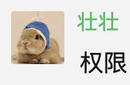
讲师介绍
一名普通并热爱生活的
Paddle Inference 开发者

Slide 11
课程讲解
Paddle Inference 简介
是什么
怎么用
为什么

Slide 12
课程讲解
Paddle Inference 是什么
https://www.paddlepaddle.org.cn/
原生
高性能

Slide 13
课程讲解
Paddle Inference 怎么用
https://github.com/PaddlePaddle/Paddle-Inference-Demo
CreatePredictor(config)
predictor->Run()

Slide 14
课程讲解
Paddle Inference 为什么有别于训练前向
analysis_config.cc
analysis_predictor.cc
Init -> Pass 图优化
Run -> executor -> op.run()

Slide 15
课程讲解
欢迎大家为 Paddle Inferecne 贡献代码！
https://github.com/PaddlePaddle/Paddle/issues/50629#tensor

Slide 16
讲师介绍
孙钟恺
练习时长1年的飞桨框架 PM
GitHubID： sunzhongkai588
梦想：拥有一块 4090

Slide 17
课程讲解
API写作规范
API 设计和命名规范
API 文档书写规范 （重要！）

Slide 18
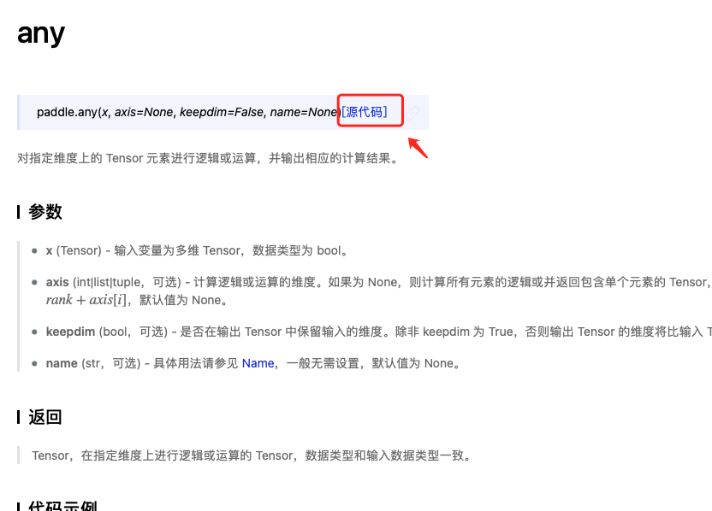
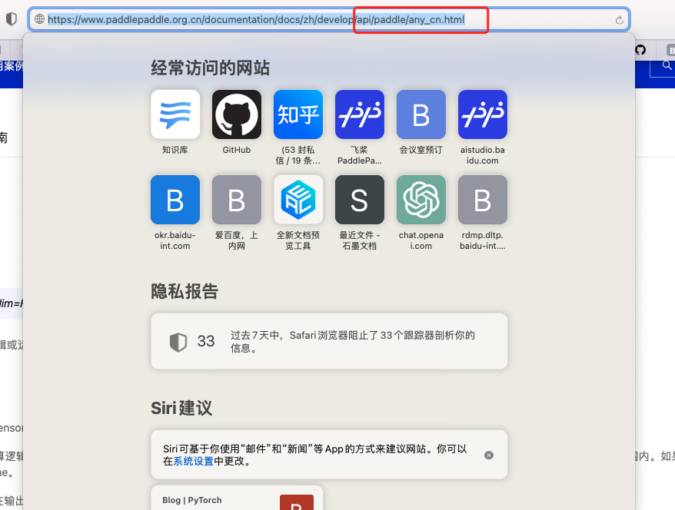
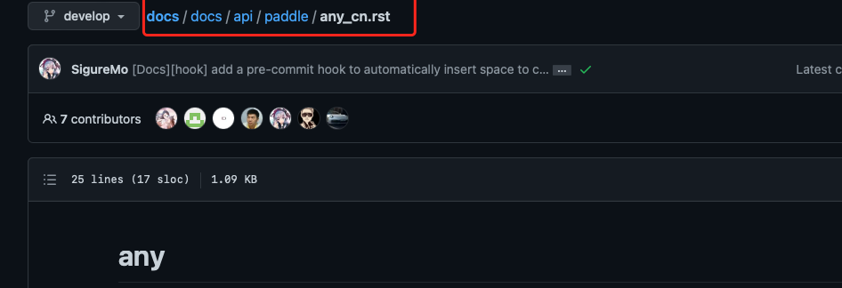
课程讲解
英文文档源码
中文文档源码
参考html地址，在 Paddle/docs 的仓库中查找

Slide 19
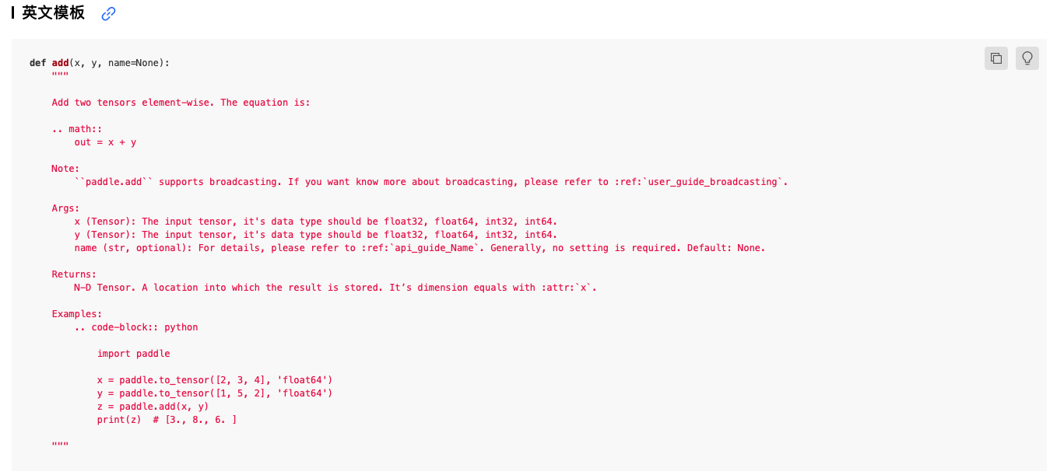
课程讲解
写作模板

Slide 20
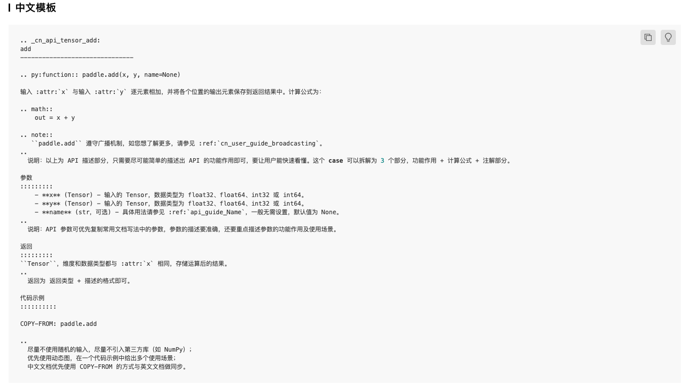
课程讲解
写作模板

Slide 21
课程讲解
文档如何相互引用
参考资料： https://github.com/PaddlePaddle/docs/wiki/飞桨文档相互引用
A文档和B文档均为rst格式 （引用标签参考： api_label ）
A文档为rst格式，B文档为非rst格式
A文档为md格式

Slide 22
课程讲解
API 参数
对于有默认值的参数，至少要讲清楚在默认值下的逻辑，而不仅仅是介绍这个参数是什么以及默认值是什么
在讲清楚每个 API 参数是什么的同时，还需要描述清楚每个参数的具体作用是什么

Slide 23
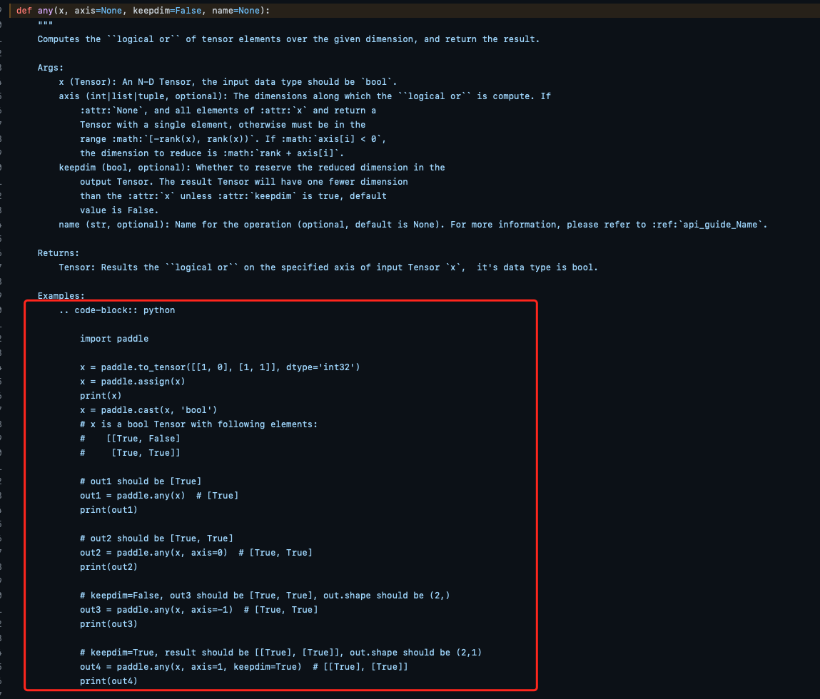
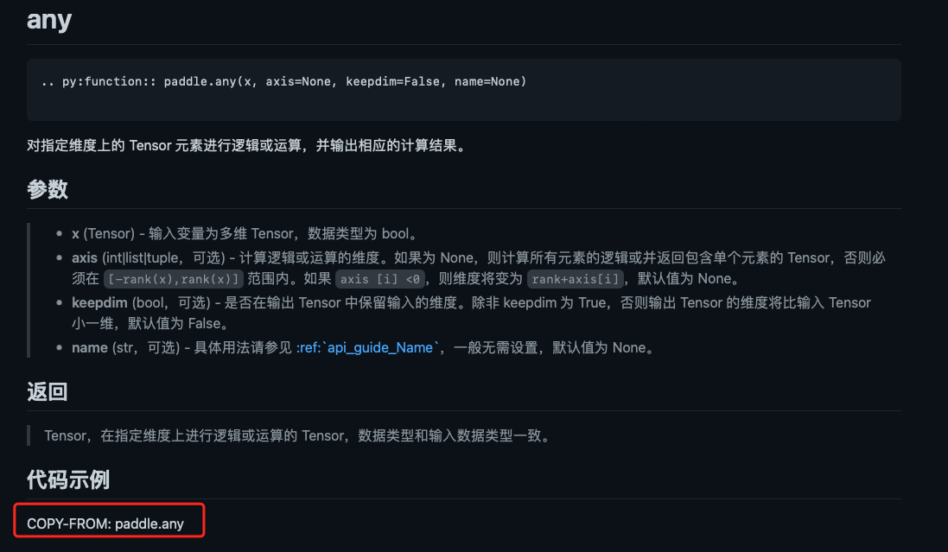
课程讲解
API 示例代码
中文文档的示例代码通过 COPY-FROM 的方式与英文文档做同步

Slide 24
自由讨论
Notes:
自我介绍：负责体验评测活动的产品经理， 第三期分布式全流程和各位评测员接触较多

Slide 25

讲师招募

Slide 26
讲师招募
招募标准：
怀有热衷开源活动、乐于分享知识的热情 （required）
参与过飞桨开源活动，提过PR并合入框架 （required）
对某一技术or行业（可以不局限于飞桨）有较为深入的理解
拥有有趣的灵魂
讲师奖励：
价值200～500元礼品，具体视课程时长、质量而定

Slide 27
探索更多开源活动

Slide 28
探索更多开源活动
快乐开源（中低难度）：
报名链接：https://aistudio.baidu.com/aistudio/activitydetail/1503019026
Issue认领：https://github.com/PaddlePaddle/Paddle/issues/48019
框架飞桨远程实习计划
https://github.com/PaddlePaddle/community/blob/master/contributors/paddle_contributor_remote_intern_program.pdf

Slide 29
本节课作业

Slide 30
本节课作业
参与飞桨高频API评测活动（可选）
「任务认领表」 https://shimo.im/sheets/vVqRV0rWaaUdlnqy/NzCTy/
「问卷链接」 https://paddle.wjx.cn/vm/t2FwXMh.aspx#
任务描述：
「任务认领表」中包含150篇高频浏览的API文档，分成15组。你可以在表格中的 epoch 1、epoch 2、epoch 3 中任意认领 1 组任务。完成当前认领的任务后可继续认领。
认领任务后，你需要先阅读该API文档，然后根据「问卷」，对该API文档进行评估（注意，每个API都需要单独填写一次问卷，请一定填写正确API名称与你的微信昵称）此外，对于该API的所有建议，都可以填写到主观评价中。
完成任务后，也在「任务认领表」中同步文档存在的问题。如果自己已顺手修复了，也填写修复的PR链接

Slide 31
课程预告

Slide 32
自动微分原理
周原野
飞桨自动微分使用
助教（liyulingyue）
自动微分、反向传播原理
项目：实现一个深度学习框架 OurDL

